Slide 1


Кольское Заполярье - регион возможностей
03 октября 2025 года
#насевережить

Slide 2
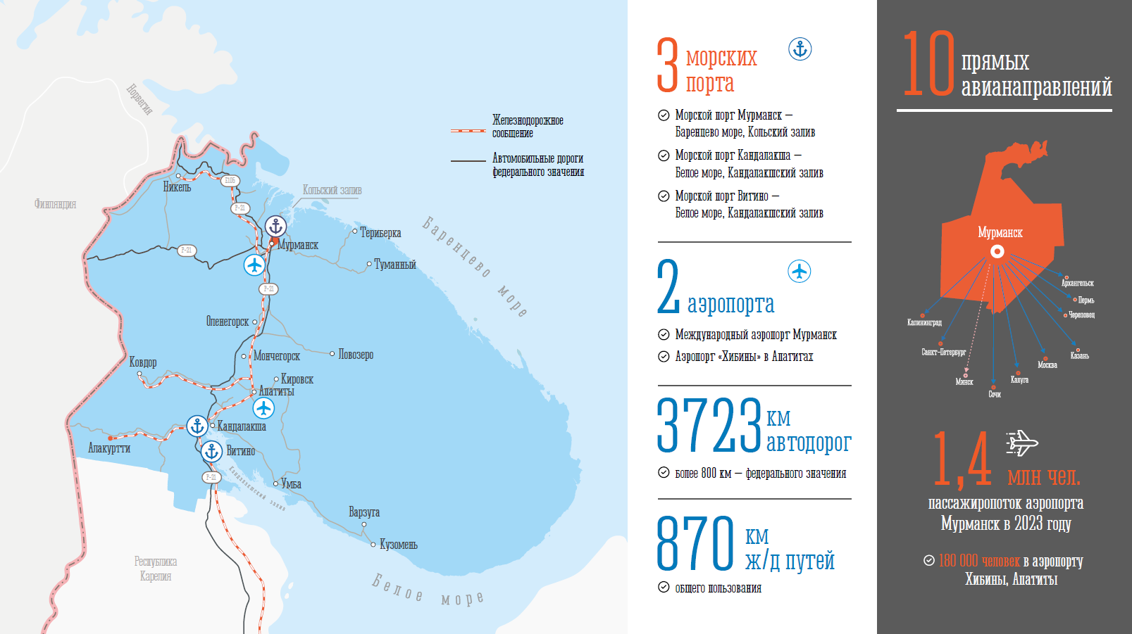

Slide 3
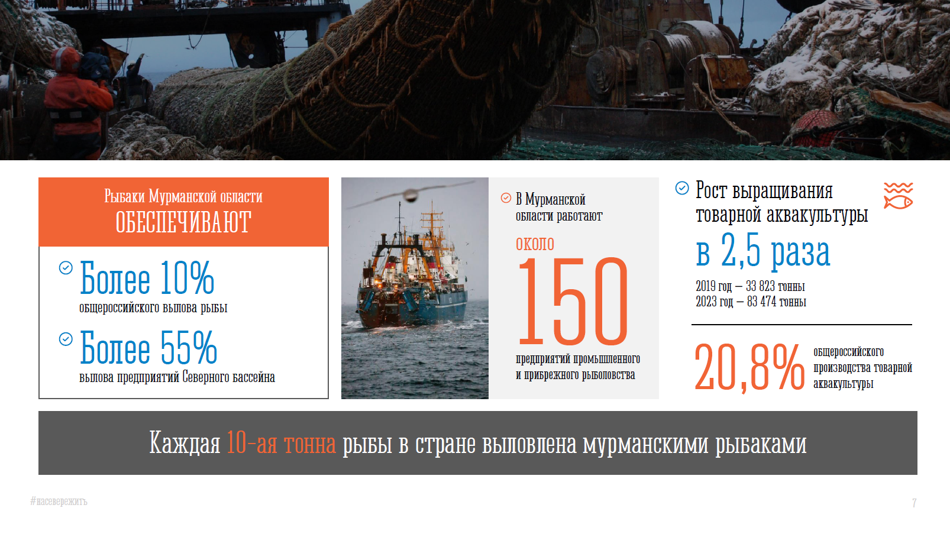

Slide 4
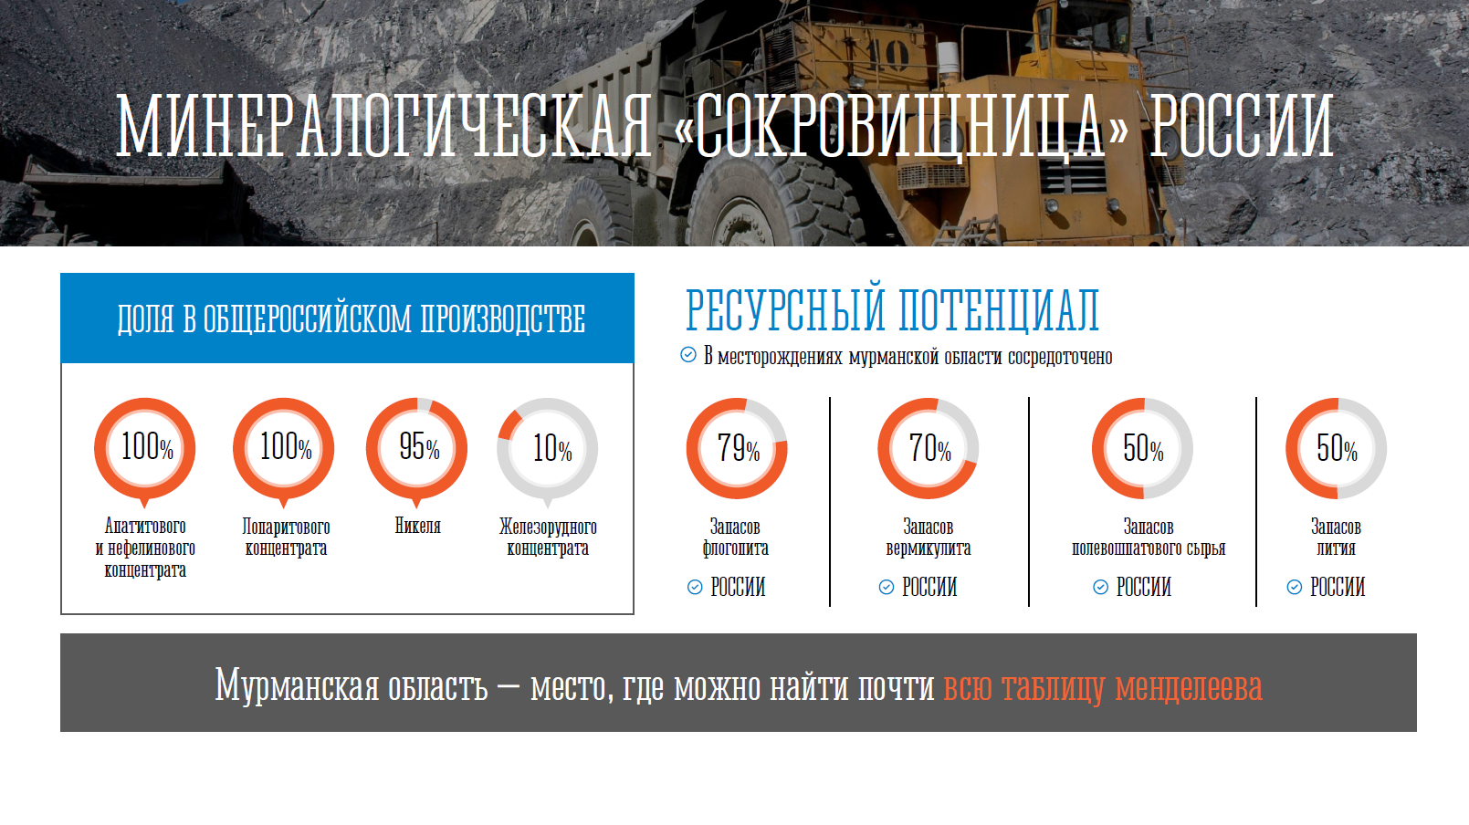

Slide 5
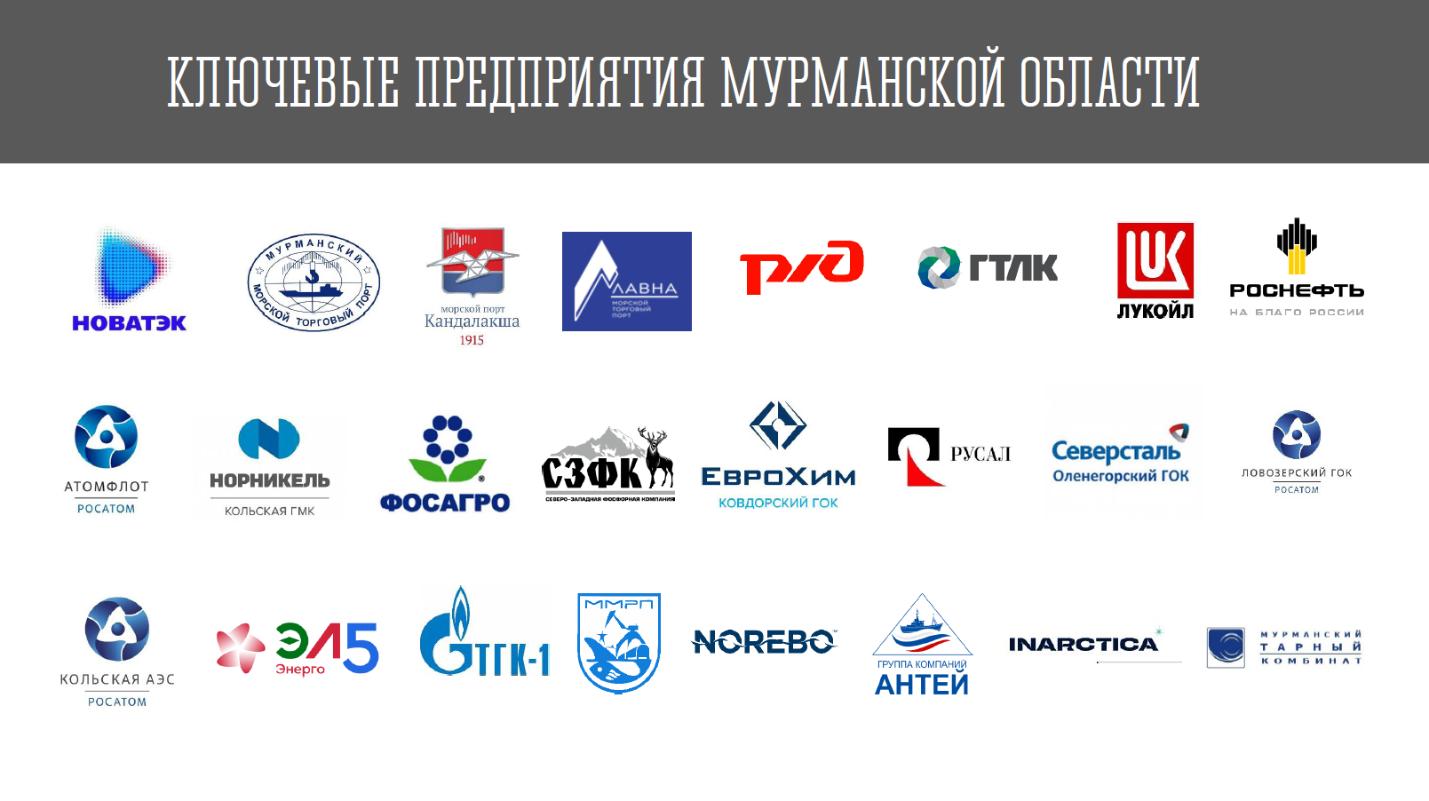

Slide 6

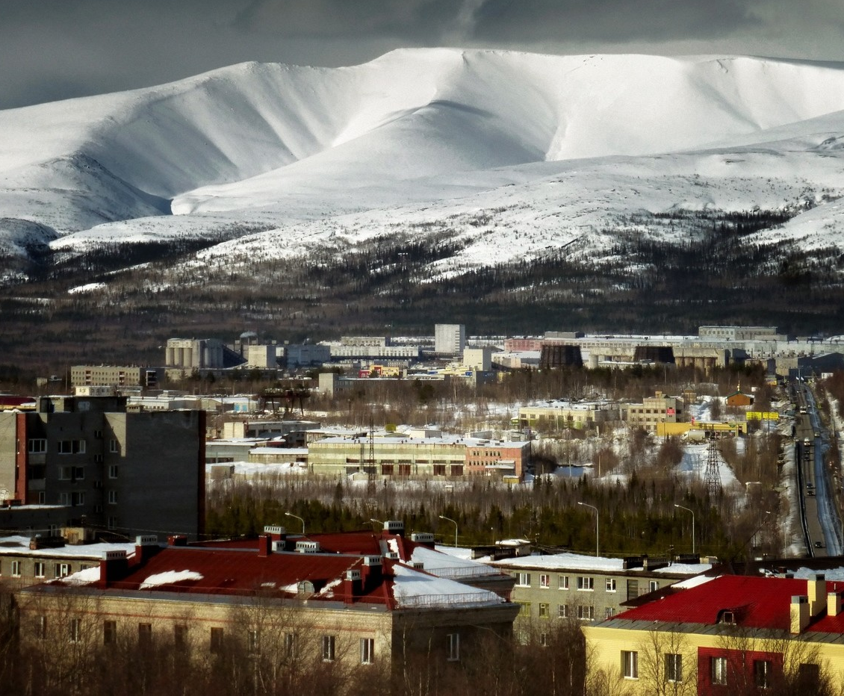
Назовите направления
проектов развития
Мурманской области
………………………
………………………
………………………
………………………

Slide 7
Назовите направления
проектов развития
Мурманской области
Транспортно-логистическое
Минерально-сырьевое
………………………
Рыбная промышленность

Slide 8
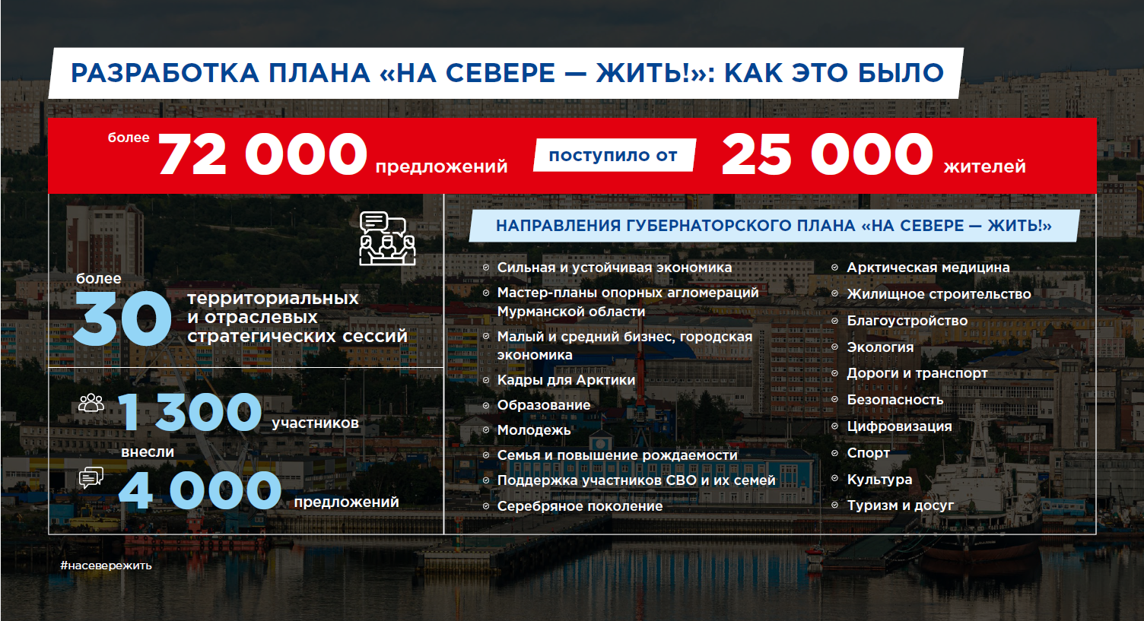

Slide 9
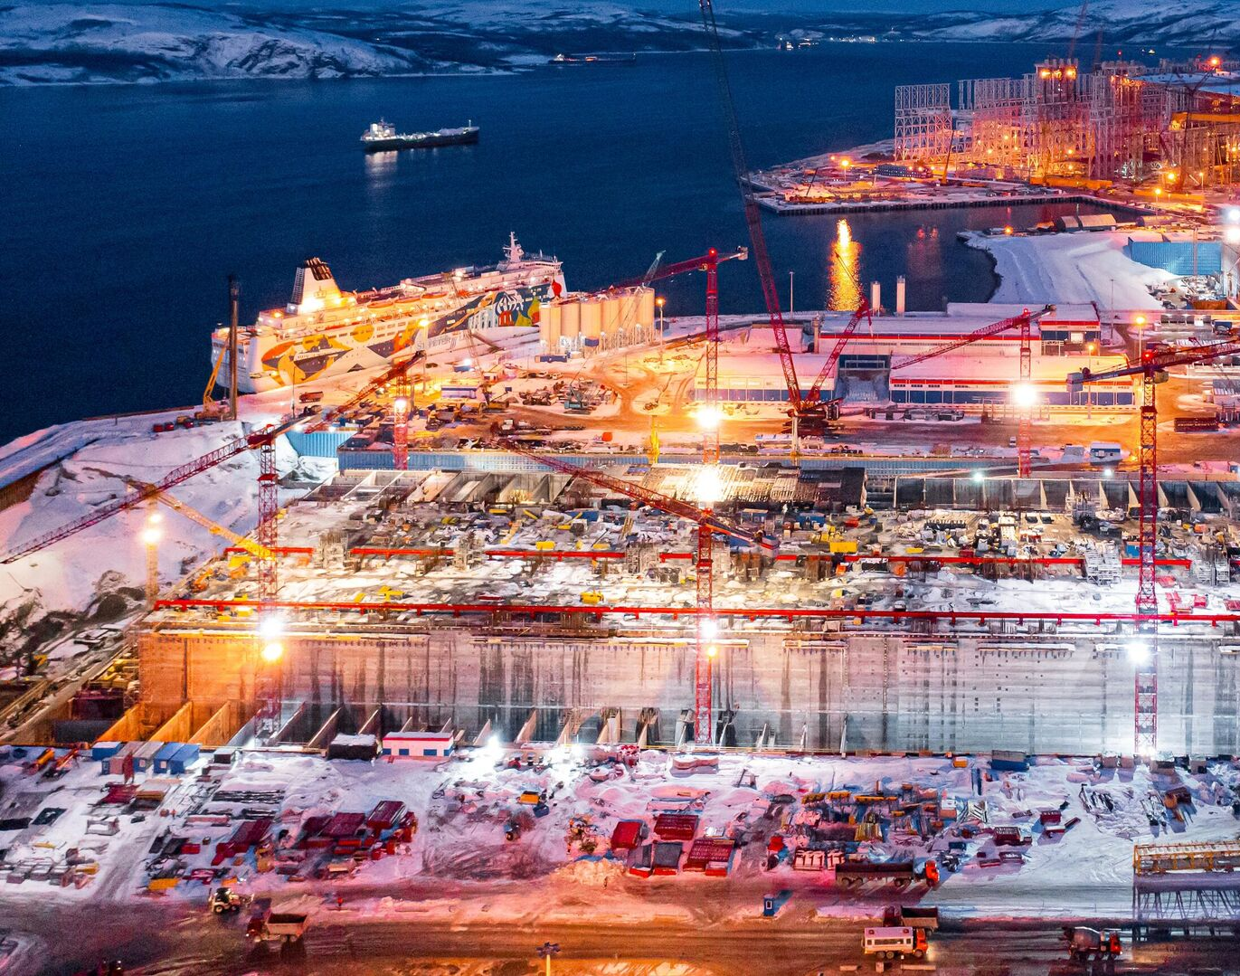
ЗАДАНИЕ
У каждого человека «своя Мурманская область»,
у каждого свой путь развития
Построй свою траекторию
личностного развития

Slide 11
Кольское Заполярье - регион возможностей
03 октября 2025 года
#насевережить

